Slide 1
ڈیجیٹل میٹنگ پلیسز کا آغاز کریں
0۔ کورس کے اہداف:
وڈیو کے ساتھ اور وڈیو کے بغیر کال کرنا آ جائے
کالز ریسیو کرنا آ جائے
کالز ریجیکٹ کرنا آ جائے
کال کے دوران آواز اور تصویر کو آف اور آن کرنا آ جائے
بات پوری ہونے کے بعد کال ختم کرنا آ جائے
Notes:
پڑھانا شروع کرنے سے پہلے کورس کے شرکاء کے ساتھ کورس کے اہداف پر بات کریں۔
اس طرح ان کیلئے سیکھنا اور سیکھے ہوۓ کو یاد رکھنا آسان ہو جاۓ گا۔

Slide 2
حصہ 1
ڈیجیٹل میٹنگ پلیسز سے کیا مراد ہے؟

Slide 3
ڈیجیٹل میٹنگ پلیسز سے کیا مراد ہے؟
Notes:
ڈیجیٹل میٹنگ پلیسز ان مختلف سروسز کو کہتے ہیں جن سے آپ انٹرنیٹ پر کال کر سکتے ہیں، وڈیو کال کر سکتے ہیں اور چیٹ کر سکتے ہیں۔ عام ڈیجیٹل میٹنگ پلیسز کی مثالیں ٹیمز، زوم، فیس ٹائم، میسینجر اور سکائپ ہیں۔ اکثر لوگوں کے ڈیجیٹل میٹنگ پلیسز استعمال کرنے کی وجہ یہی ہے کہ یہ کالز اور وڈیو کالز مفت ہوتی ہیں چاہے کتنی ہی دیر بات کی جائے اور چاہے انسان کسی بھی ملک میں ہو۔ جب تک آپ وائی فائی پر لاگ ان ہوں، کچھ خرچ نہیں ہوتا۔
ڈیجیٹل میٹنگ پلیسز کو ٹیبلٹ، سمارٹ فون یا کمپیوٹر پر استعمال کیا جا سکتا ہے۔ یہ آپ کی مرضی ہے کہ آپ ان میں سے کیا استعمال کرتے ہیں۔

Slide 4
حصہ 2
ڈیوائسز

Slide 5
ڈیوائسز
2
Notes:
ڈیجیٹل میٹنگ پلیس کے استعمال کا سب سے عام طریقہ وڈیو کال ہے۔ اس قسم کی کال میں بات کرنے والے لوگ ایک دوسرے کو دیکھ بھی سکتے ہیں اور ایک دوسرے کی بات بھی سن سکتے ہیں۔

Slide 6
موضوع
2
Skjerm
Kamera
Mikrofon
Høyttaler
Notes:
ٹیبلٹ اور سمارٹ فون میں کیمرا، مائیکروفون اور سپیکر ہوتا ہے اور یہ چیزیں وڈیو کال ممکن بناتی ہیں۔ اکثر جدید لیپ ٹاپ کمپیوٹرز میں بھی یہ تینوں چیزیں ہوتی ہیں۔

Slide 7
موضوع
2
Notes:
کچھ لوگوں کو مائیکروفون والے ہیڈفونز استعمال کرنا بہتر لگتا ہے لیکن یہ استعمال کرنا یا نہ کرنا انسان کی مرضی پر ہے۔ ہیڈفونز کنیکٹ کرنے کے لیے ٹیبلٹس اور کچھ سمارٹ فونز اور لیپ ٹاپ کمپیوٹرز کے ایک کنارے پر سوراخ ہوتے ہیں۔

Slide 8
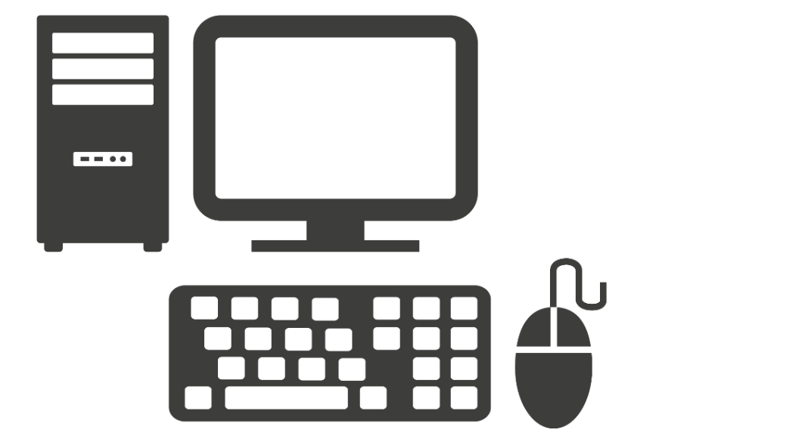
موضوع
2
Notes:
کال اور چیٹ کرنے کے لیے سب لوگوں کے پاس انٹرنیٹ اور کوئی ڈیجیٹل میٹنگ پلیس ہونا ضروری ہے – یعنی ٹیمز، زوم، فیس ٹائم، میسینجر یا کوئی اور پلیٹ فارم ہو۔

Slide 9
حصہ 3
ایپ ڈاؤن لوڈ کریں

Slide 10
Last ned appen
3
app-butikk
Notes:
وہ میٹنگ پلیس چنیں جو آپ کے پاس ہے اور سمارٹ فون یا ٹیبلٹ کے لیے ایپ ڈاؤن لوڈ کریں۔ ان میں سے کچھ میٹنگ پلیسز پر آپ اپنا یوزر اکاؤنٹ بھی بنا سکتے ہیں یا لاگ ان کر سکتے ہیں۔
آگے بڑھنے سے پہلے دیکھ لیں کہ سب لوگوں نے ایپ ڈاؤن لوڈ کر لی ہے۔ دیکھیں کہ مختلف لوگوں کے پاس پہلے سے کونسے پلیٹ فارمز موجود ہیں۔ آئی فون یوزرز فیس ٹائم استعمال کر سکتے ہیں اور جن لوگوں کے پاس فیس بک ہو، وہ میسینجر استعمال کر سکتے ہیں۔ ان کی بجائے آپ کوئی ایسی میٹنگ پلیس بھی استعمال کر سکتے ہیں جو کورس کرنے والے سب لوگ استعمال کر سکتے ہوں۔

Slide 11
حصہ 4
کال شروع کرنا یا کال ریسیو کرنا
Notes:
سب لوگوں سے کہیں کہ وہ اپنی ڈیوائس پر کھلے براؤزرز اور پروگرامز بند کر دیں اور واپس ڈیسک ٹاپ سکرین پر چلے جائیں۔

Slide 12
Notes:
ٹیمز، فیس ٹائم، میسینجر اور دوسری میٹنگ پلیسز پر آپ کو اپنے وہ کانٹیکٹس بھی مل سکتے ہیں جن سے آپ بات کرنا چاہتے ہوں یا آپ ایپ میں ان لوگوں کو سرچ کر سکتے ہیں۔

Slide 13
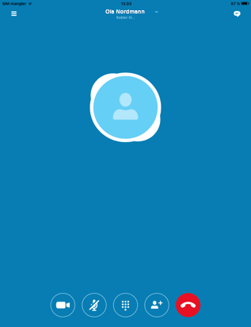
کال شروع کرنا یا کال ریسیو کرنا
7
Notes:
جب آپ کو وہ کانٹیکٹ مل جائے جس سے آپ بات کرنا چاہتے ہیں تو سکرین پر بنے وڈیو کیمرا یا فون کے نشان کو دبائیں۔

Slide 14
کال شروع کرنا یا کال ریسیو کرنا
7
Notes:
اگر آپ نے فون کے نشان کو دبایا ہو تو اس کال میں تصویر نہیں دکھائی دے گی اور آپ عام طریقے سے بات کریں گے جیسے آپ عام فون کال میں کرتے ہیں۔

Slide 15
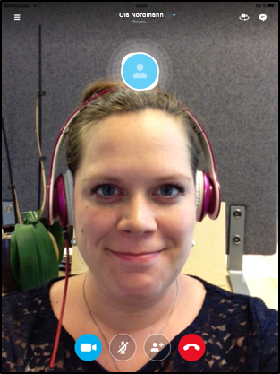
کال شروع کرنا یا کال ریسیو کرنا
7
Notes:
اگر آپ کیمرے کے نشان کو دبائیں تو آپ کال میں ساتھ ساتھ اپنی وڈیو بھی بھیجتے ہیں۔

Slide 16
کال شروع کرنا یا کال ریسیو کرنا
7
Notes:
جب کوئی آپ کو کال کرے تو آپ کو فون بجنے جیسی آواز آئے گی اور آپ کی سکرین پر یہ تصویر دکھائی دے گی۔

Slide 17
کال شروع کرنا یا کال ریسیو کرنا
7
Notes:
جب کوئی آپ کو کال کرے تو آپ 3 کاموں میں سے کوئی 1 کام کر سکتے ہیں۔
سرخ بٹن دبانے کا مطلب ہے کہ آپ نے کال ریجیکٹ کر دی ہے۔

Slide 18
کال شروع کرنا یا کال ریسیو کرنا
7
Notes:
اگر آپ فون ریسیور کی شکل کے سبز بٹن کو دبائیں تو آپ کال ریسیو کر لیں گے لیکن آپ کو فون کرنے والا شخص صرف آپ کی آواز سن سکے گا، وہ بات کرتے ہوئے آپ کی وڈیو نہیں دیکھ سکے گا۔

Slide 19
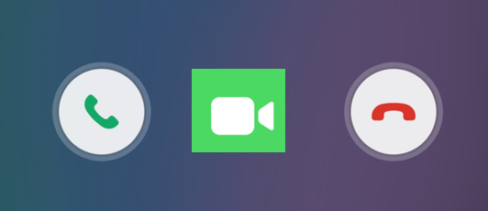
کال شروع کرنا یا کال ریسیو کرنا
7
Notes:
اگر آپ کیمرے کی شکل کے سبز بٹن کو دبائیں تو آپ کی وڈیو کال شروع ہو جائے گی جس میں دونوں طرف کے لوگ ایک دوسرے کو دیکھ سکتے ہیں اور بات کر سکتے ہیں، بشرطیکہ دونوں کے پاس ضروری آلات ہوں۔

Slide 20
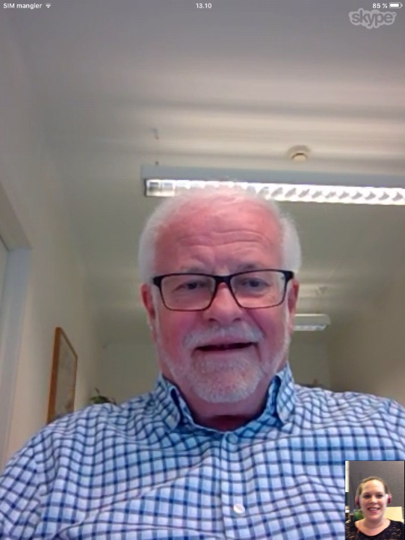
کال شروع کرنا یا کال ریسیو کرنا
7
Kari
Ola
Notes:
اس صورت میں آپ کی سکرین پر نظر آنے والی تصویر کچھ ایسی ہو گی۔
آپ جس شخص سے بات کر رہے ہوں، آپ کی سکرین پر اس کی بڑی تصویر نظر آئے گی اور نیچے دائیں کونے میں آپ کی تصویر چھوٹی سی نظر آئے گی۔

Slide 21
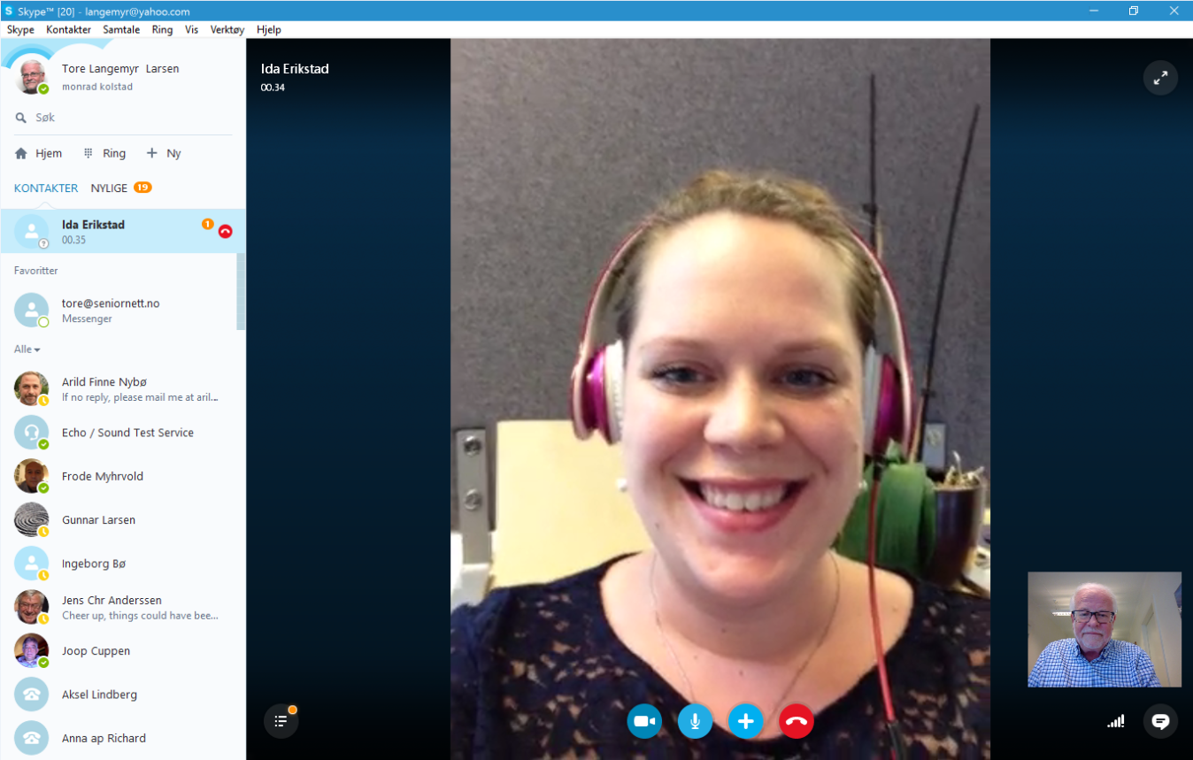
کال شروع کرنا یا کال ریسیو کرنا
7
Kari
Ola
Notes:
یہ آپ کی وہی تصویر ہے جو دوسری طرف کا شخص اپنی سکرین پر دیکھ رہا ہے۔

Slide 22
کال شروع کرنا یا کال ریسیو کرنا
7
Kari
Ola
Notes:
آپ جس سے بات کر رہے ہوں، اس کے ساتھ بھی ایسا ہی ہوتا ہے۔
اسے آپ کی تصویر اپنی سکرین پر بڑی سی نظر آ تی ہے اور آپ اس کی جو تصویر دیکھ رہے ہیں، وہ اس کی سکرین پر نیچے دائیں کونے میں چھوٹے سائز میں آتی ہے۔

Slide 23
کال شروع کرنا یا کال ریسیو کرنا
7
Notes:
کمپیوٹر سکرین پر آپ کو سارا وقت چار نشان دکھائی دے رہے ہوتے ہیں۔

Slide 24
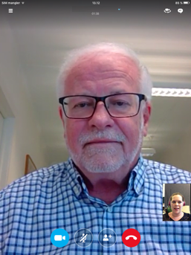
کال شروع کرنا یا کال ریسیو کرنا
7
Notes:
اگر آپ ٹیبلٹ یا سمارٹ فون کی سکرین کو ایک بار دبائیں تو یہی نشان سامنے آ جاتے ہیں۔

Slide 25
کال شروع کرنا یا کال ریسیو کرنا
7
Notes:
اگر آپ کیمرے کے نشان کو ایک بار دبائیں تو آپ سے بات کرنے والا شخص آپ کی تصویر مزید نہیں دیکھ سکے گا۔

Slide 26
کال شروع کرنا یا کال ریسیو کرنا
7
Notes:
اگر آپ اسی بٹن کو پھر ایک بار دبائیں تو آپ کی تصویر دوبارہ دوسرے شخص کو نظر آنے لگے گی۔

Slide 27
کال شروع کرنا یا کال ریسیو کرنا
7
Notes:
اگر آپ مائیکروفون کے نشان کو ایک بار دبائیں تو دوسرا شخص آپ کی بات مزید نہیں سن سکے گا۔

Slide 28
کال شروع کرنا یا کال ریسیو کرنا
7
Notes:
اگر آپ اسی بٹن کو ایک بار پھر دبائیں تو آواز دوبارہ آنے لگے گی۔

Slide 29
حصہ 5
کال ختم کرنا

Slide 30
کال شروع کرنا یا کال ریسیو کرنا
7
کال ختم کرنا
Notes:
کال ختم کرنے کے لیے سرخ بٹن کو دبائیں۔

Slide 31
Ferdig – godt jobba alle sammen!
سبق پورا ہو گیا ہے – آپ سب کو شاباش
اب آپ لوگ ان کاموں کی پریکٹس کر سکتے ہیں:
ایک دوسرے کو وڈیو کے ساتھ اور وڈیو کے بغیر کالیں کریں
کالز ریسیو کریں اور کالز ریجیکٹ کریں
کال کے دوران آواز اور تصویر کو آف اور آن کریں

